Slide 1





国家自然科学基金委员会矿床学创新研究群体项目
大数据与人工智能找矿
实习五——卷积神经网络操作
左仁广 熊义辉 王子烨
地质过程与成矿预测全国重点实验室、资源学院
固体地球科学大数据研究中心
2025年3月

Slide 2
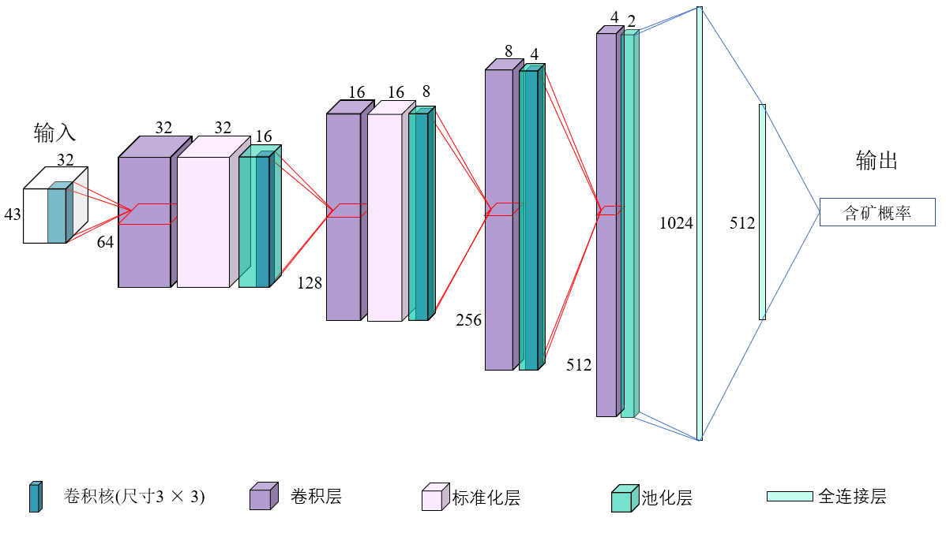
实习内容
算法原理
卷积神经网络的基本结构包括输入层、卷积层、池化层、全连接层和输出层，其基本原理为对输入数据通过卷积、池化操作进行空间特征提取，然后将空间特征展平为1维向量输入到全连接层，从而将输入数据转化为用于识别和分类的特征向量。

Slide 3
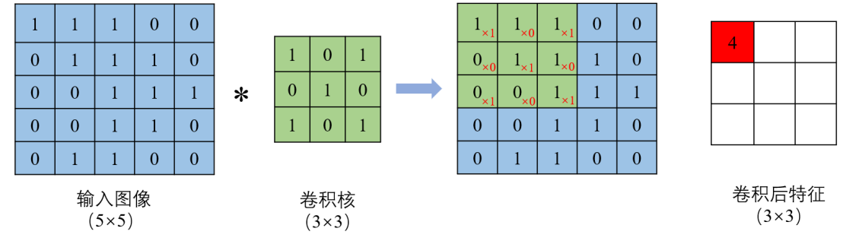
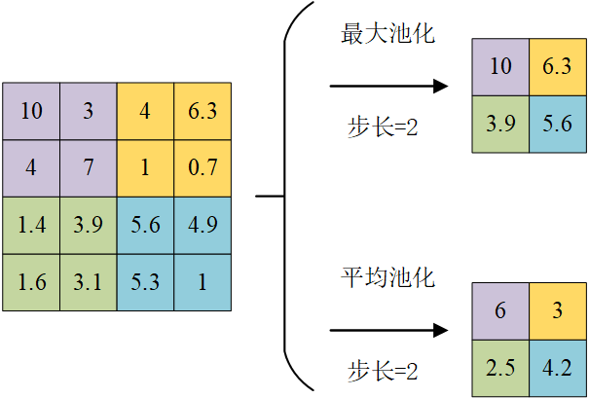
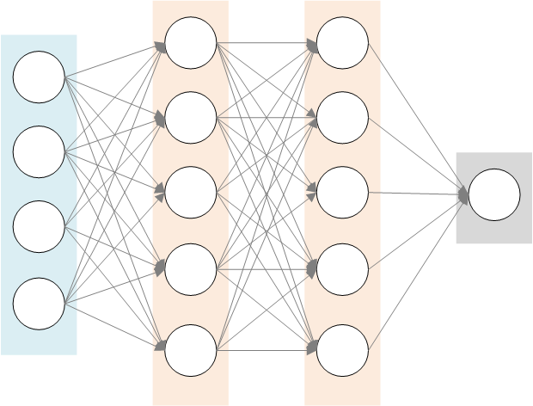
实习内容
算法原理
卷积神经网络的基本结构包括输入层、卷积层、池化层、全连接层和输出层，其基本原理为对输入数据通过卷积、池化操作进行空间特征提取，然后将空间特征展平为1维向量输入到全连接层，从而将输入数据转化为用于识别和分类的特征向量。

Slide 4
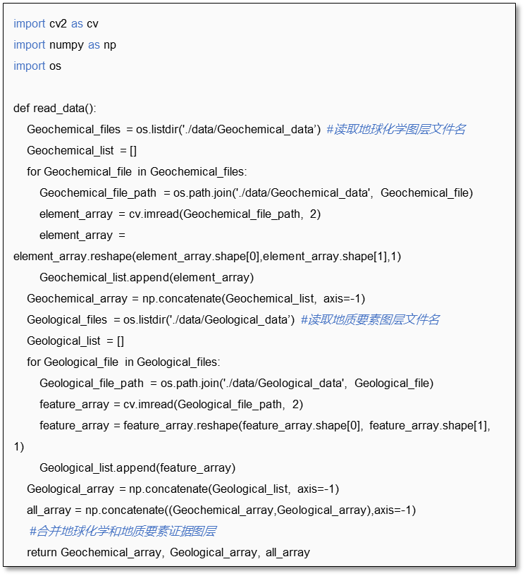
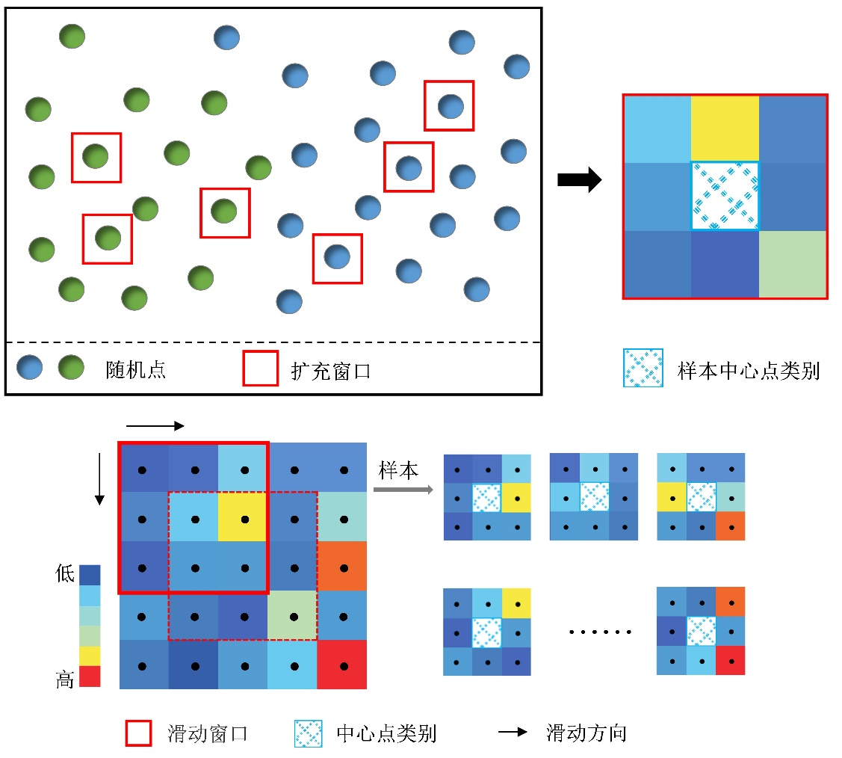
实习内容
样本制作
将证据图层整合为[243，171，4]尺寸的三维数组，栅格大小为243×171，数据通道数为4

Slide 5
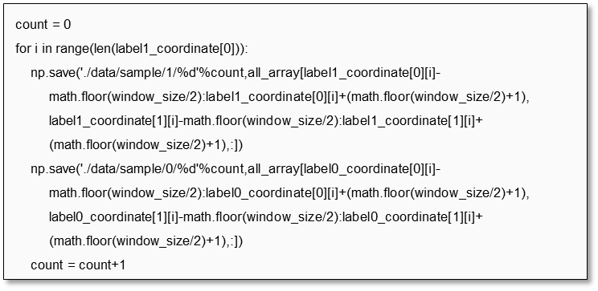
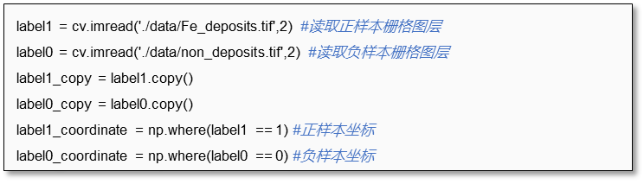
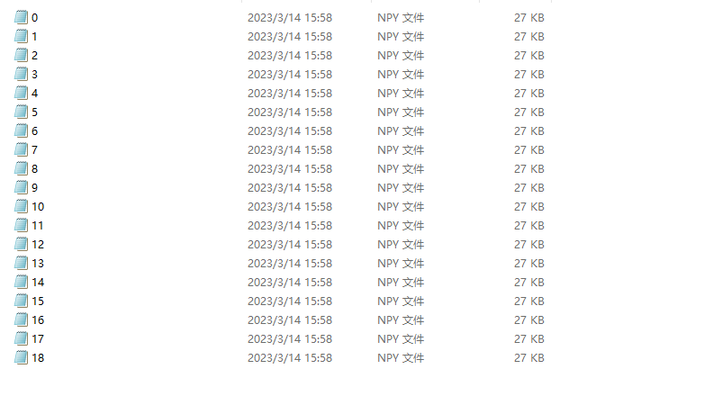

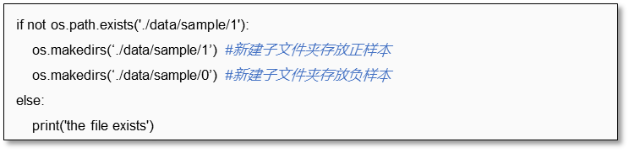
实习内容
样本制作
将证据图层整合为[243，171，4]尺寸的三维数组，栅格大小为243×171，数据通道数为4

Slide 6
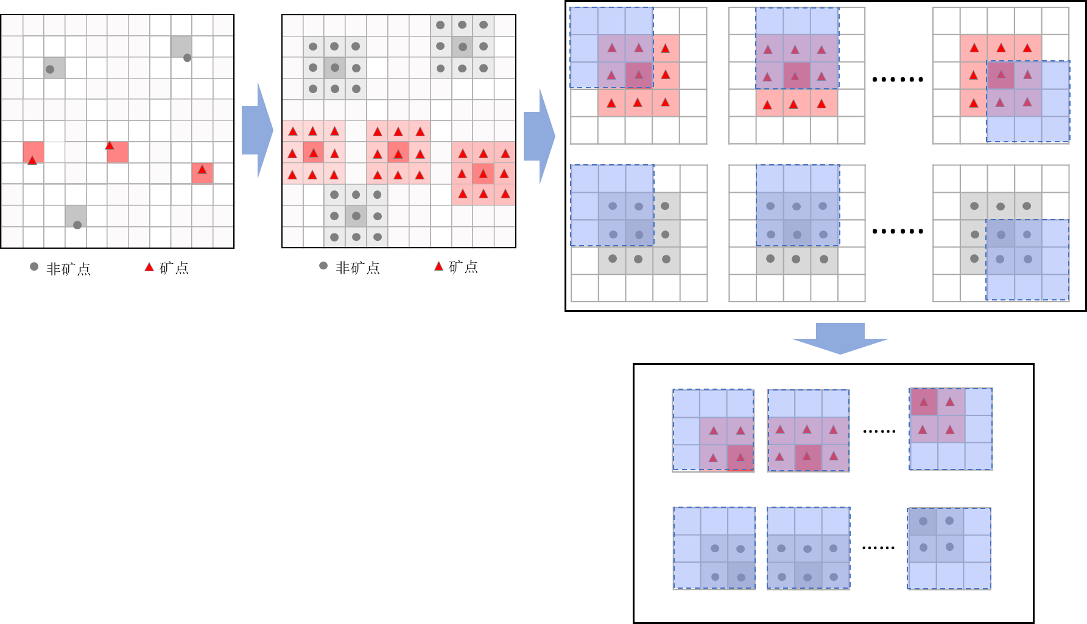
实习内容
样本制作——数据增广
n=3
w=3
以正样本或负样本为中心，向四周扩充n×n的像素块（本案例中n=3）
裁剪每个样本生成n²个不重复的子样本，依次完成窗口大小为9（w=9），增强尺寸为3×3的正、负样本数据增强

Slide 7
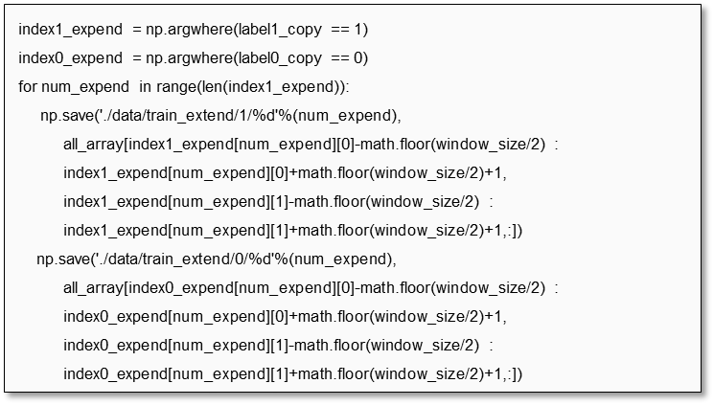
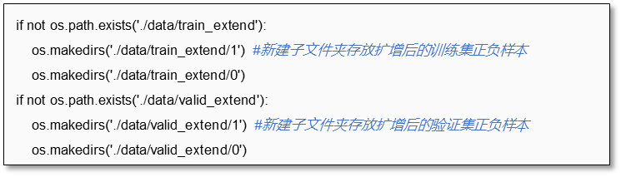
实习内容
样本制作——数据增广
以正样本或负样本为中心，向四周扩充n×n的像素块（本案例中n=3）
裁剪每个样本生成n²个不重复的子样本，依次完成窗口大小为9，增强尺寸为3×3的正、负样本数据增强
导出扩增后的正负样本到对应的子文件夹
新建train_extend与valid_extend文件夹，每个文件夹下新建0与1两个子文件夹，保存数据扩增后的训练集正、负样本与验证集正、负样本，文件类型为.npy

Slide 8
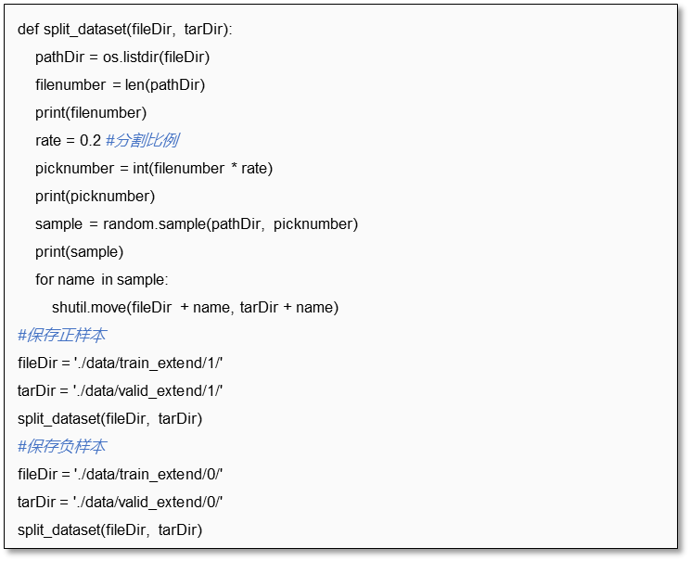
实习内容
样本制作——数据增广（分割样本）
按照8：2的比例将扩增后的样本随机分为训练集与验证集，并保存在对应子文件夹中

Slide 9
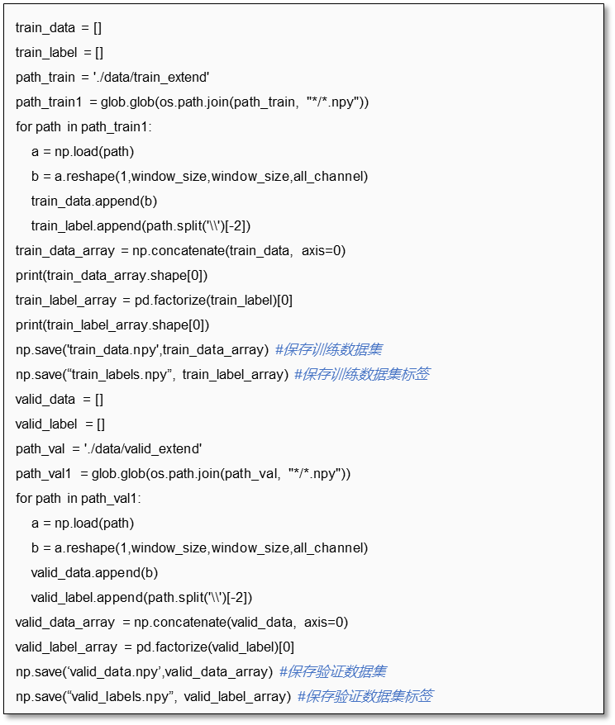
实习内容
样本制作——数据增广（分割样本）
将扩增后的文件进行整合，制作训练数据集和验证数据集，分别为train_data.npy（训练数据集）、train_labels.npy（训练数据集标签）、valid_data.npy（验证数据集）、valid_labels.npy（验证数据集标签）

Slide 10
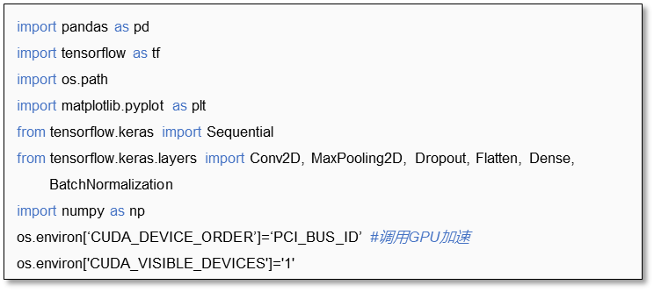
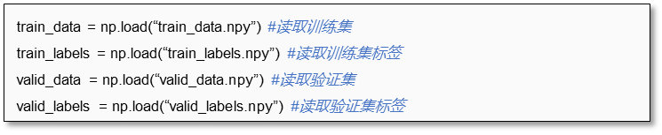
实习内容
模型输入
模型输入为四部分，分别为训练数据集、训练数据集标签、验证数据集、验证数据集标签。训练数据集与验证数据集为两个四维数组，尺寸为[n，m，m，c]，其中n为样本个数，m为样本窗口大小，c为通道数。本案例窗口大小为9，通道数为4。
调用工具包
读取训练集及标签、验证集及标签

Slide 11
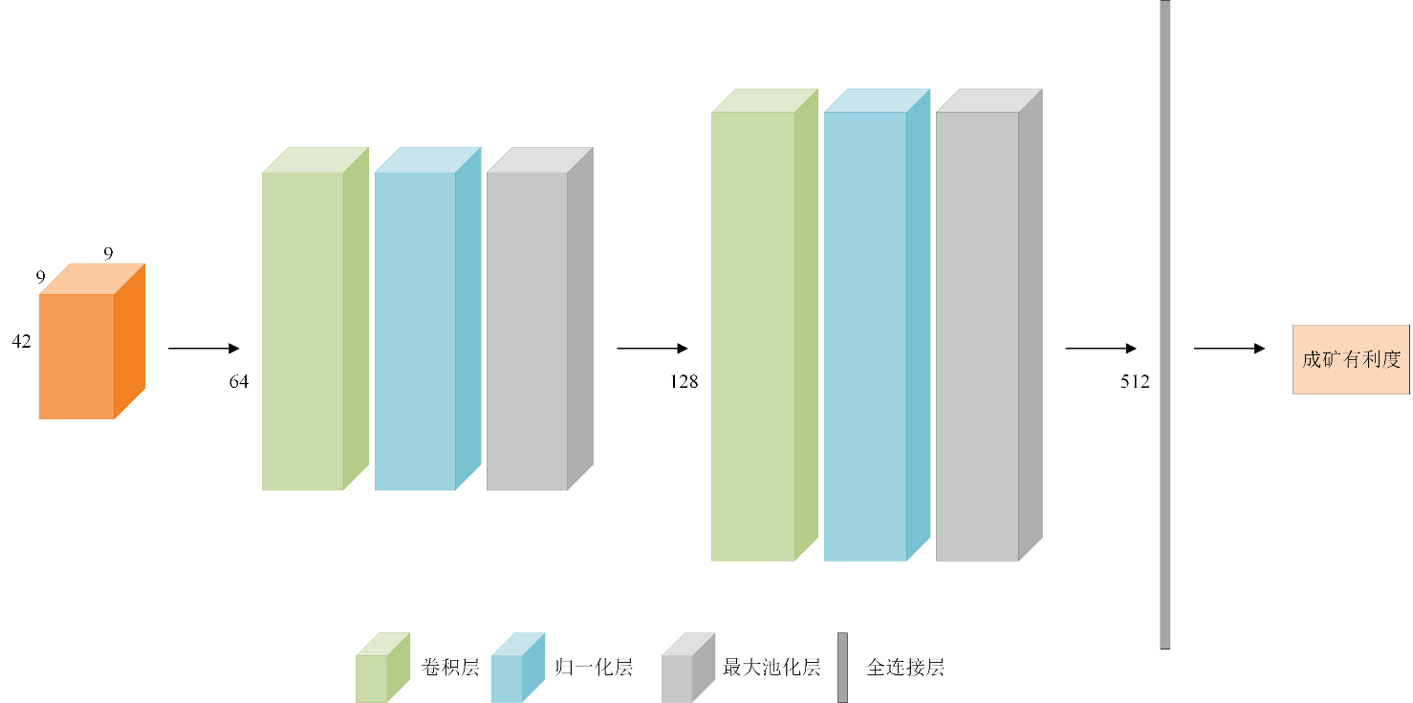
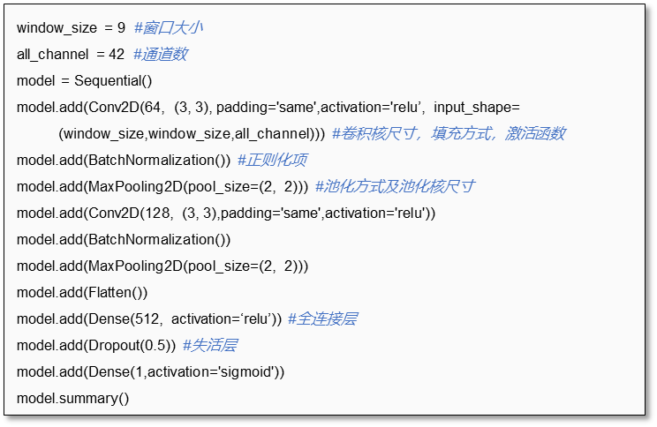
实习内容
模型结构及参数
卷积神经网络中参数众多，主要包括运行超参数和结构超参数。运行超参数包括学习率、优化器类型、批处理大小、迭代次数等，其主要影响模型收敛程度和训练效率。结构超参数包括隐含层层数、卷积核尺寸、卷积核步长、池化方式、池化步长、激活函数类型等，其主要影响模型训练精度。

Slide 12
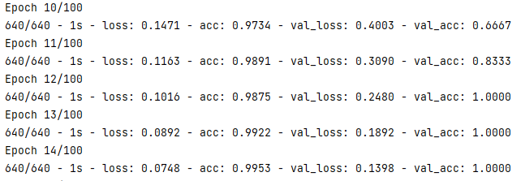
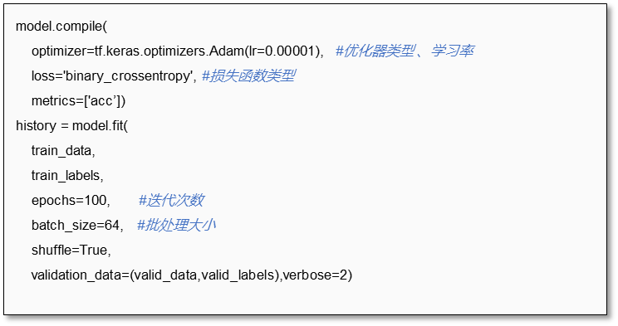
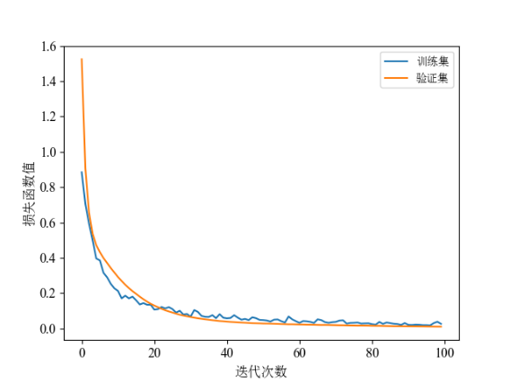
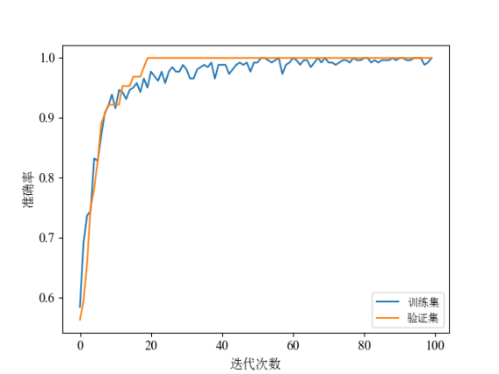
实习内容
模型训练及预测
完成模型搭建及参数设置后，运行基于卷积神经网络的矿产资源潜力评价代码进行模型训练，训练过程中会实时输出每次迭代过程中训练集与验证集的损失值（loss）和精度（accuracy）。观察损失值和精度随迭代次数的变化，当损失值和精度均稳定收敛时，表明模型训练成功
模型训练

Slide 13
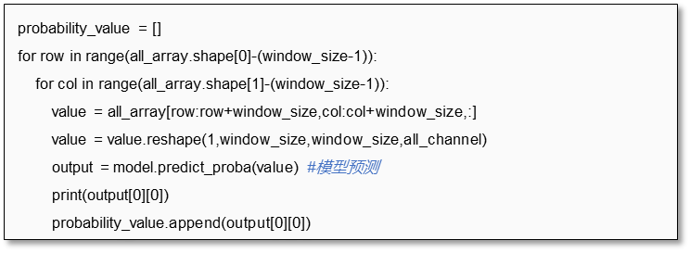
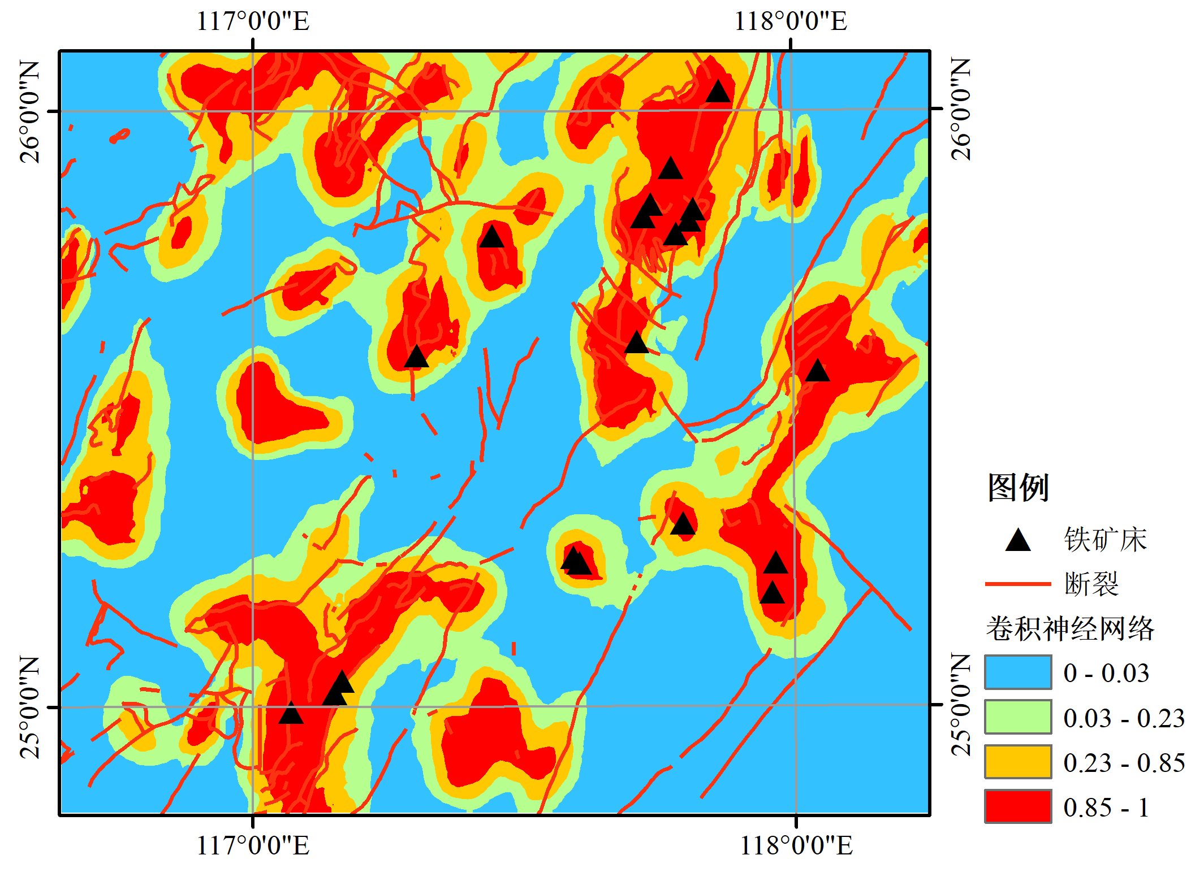
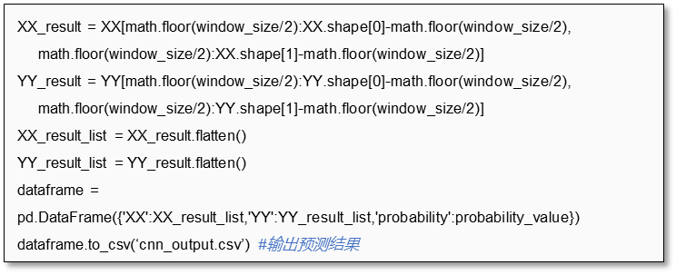
实习内容
模型训练及预测
完成模型搭建及参数设置后，运行基于卷积神经网络的矿产资源潜力评价代码进行模型训练，训练过程中会实时输出每次迭代过程中训练集与验证集的损失值（loss）和精度（accuracy）。观察损失值和精度随迭代次数的变化，当损失值和精度均稳定收敛时，表明模型训练成功
模型预测
结果可视化
预测结果输出

Slide 14
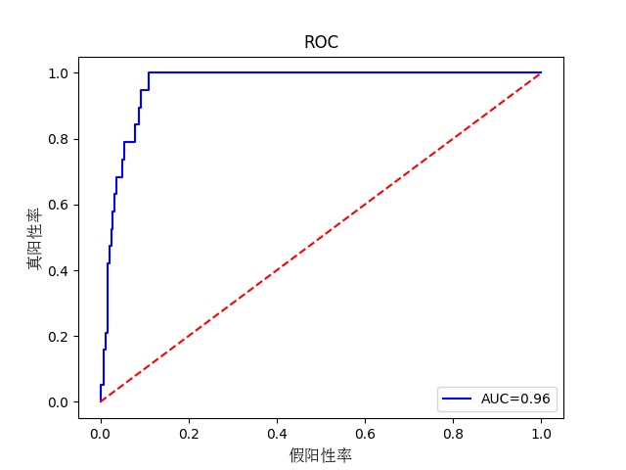
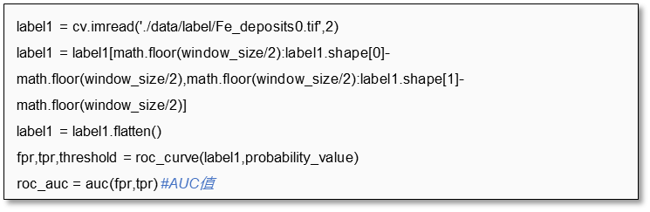
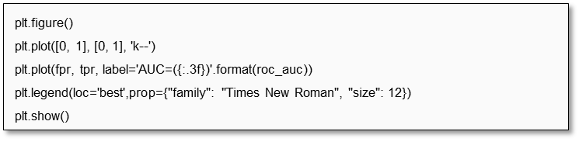
实习内容
结果评价
利用受试者工作特征曲线（Receiver operating characteristic curve, ROC）来评价模型的预测性能。ROC 曲线能够反映模型在不同阈值下其真阳性率和假阳性率的变化趋势。一般地，ROC 曲线越接近左上角，表明模型预测效果越好。同时，ROC 曲线使用曲线下的面积(AUC, area under curve)来定量表征模型的预测能力，该值越接近1，模型的表现越好。

Slide 15
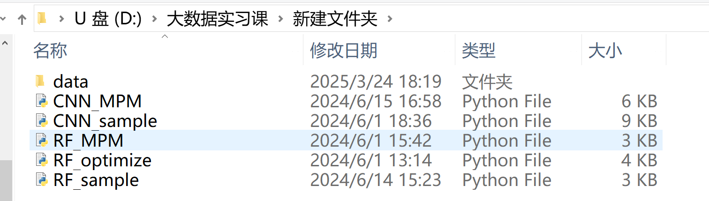
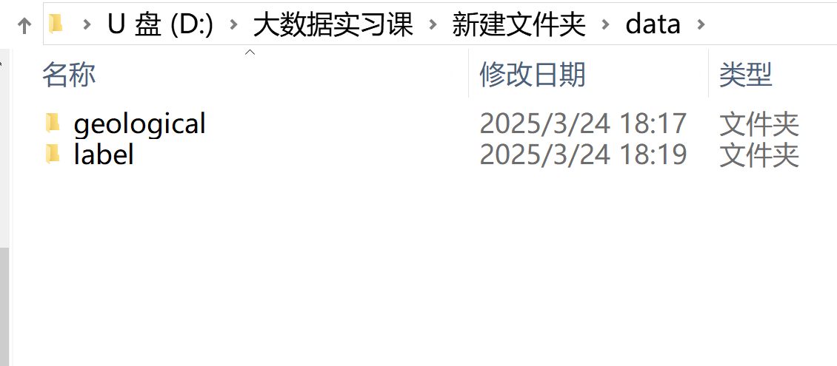
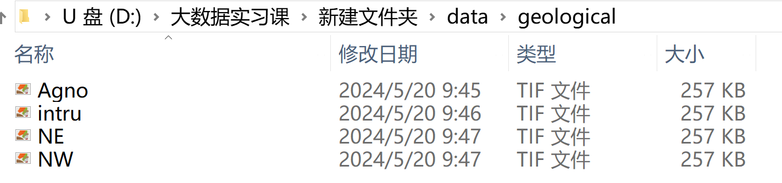
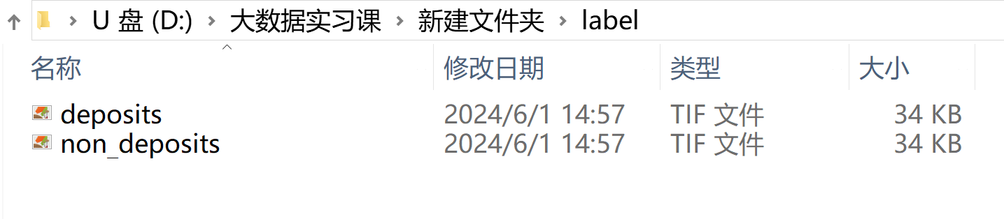
文件放置

Slide 16
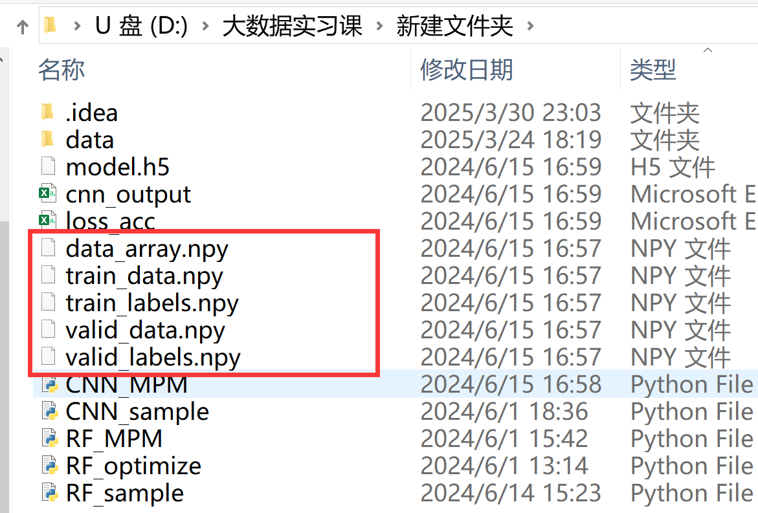
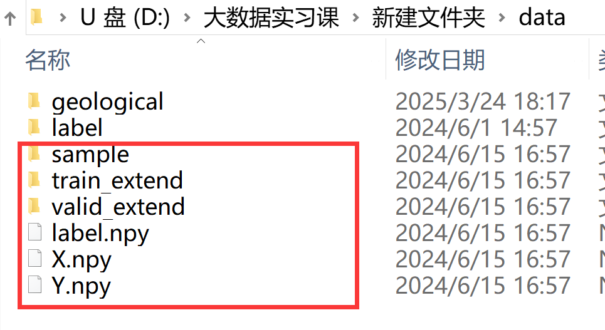
样本制作数据生成

Slide 17


课程安排
参考书

Slide 18
国家自然科学基金委员会矿床学创新研究群体项目
谢 谢！

